Slide 1
Promotionsfeier
des Fachbereichs Mathematik & Informatik
3. Juli 2026

Slide 2

Musikalische Einleitung
Franz Schubert (1797-1828)
Impromptu Ges-dur, Op. 90 Nr. 3
Chun-Kai Chien (Klavier)

Slide 3
Anzahl der Promotionen in den Jahren 2007 – 2026
 | 2007 | 2008 | 2009 | 2010 | 2011 | 2012 | 2013 | 2014 | 2015 | 2016
Summe | 22 | 11 | 18 | 17 | 20 | 14 | 25 | 20 | 18 | 22
(mit Dr. paed.) | 2017 | 2018 | 2019 | 2020 | 2021 | 2022 | 2023 | 2024 | 2025 | 2026
Summe | 21 | 22 | 26 | 13 | 30 | 21 | 32 | 14 | 34 | 33

Slide 4
Anzahl der Promovend*innen
Mathematik 15
Informatik 11
Dr. phil. 7
Dr. paed. 0
Promovendinnen 11
Promovenden 22

Slide 5

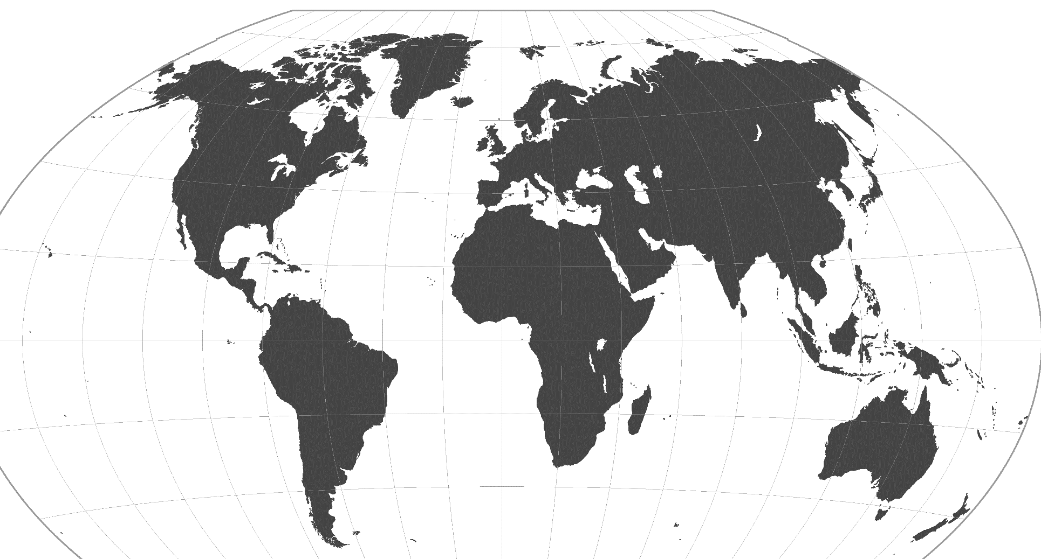









































Promovenden*innen aus
folgenden Ländern ab 2002
 | Ägypten |  |  |  |  |  |  |  |  |  |  |  | Schweiz
 | Albanien |  |  |  |  |  |  |  |  |  |  |  | Spanien
 | Argentinien |  | Frankreich |  |  |  |  |  |  |  | Mexiko |  | Südkorea
 | Brasilien |  | Georgien |  |  |  |  |  |  |  | Niederlande |  | Thailand
 | Bulgarien |  | Griechenland |  | Irak |  | Kamerun |  | Kolumbien |  | Österreich |  | Ukraine
 | China |  | Großbritannien |  | Iran |  | Kanada |  | Kroatien |  | Polen |  | Ungarn
 | Dänemark |  | Honduras |  | Israel |  | Kasachstan |  | Libyen |  | Russ. Föderation |  | USA
 | Deutschland |  | Indien |  | Italien |  | Kirgisistan |  | Marokko |  | Saudi Arabien |  | Vietnam
Notes:
https://www.flaticon.com/packs/rounded-square-national-flags-16149549

Slide 6
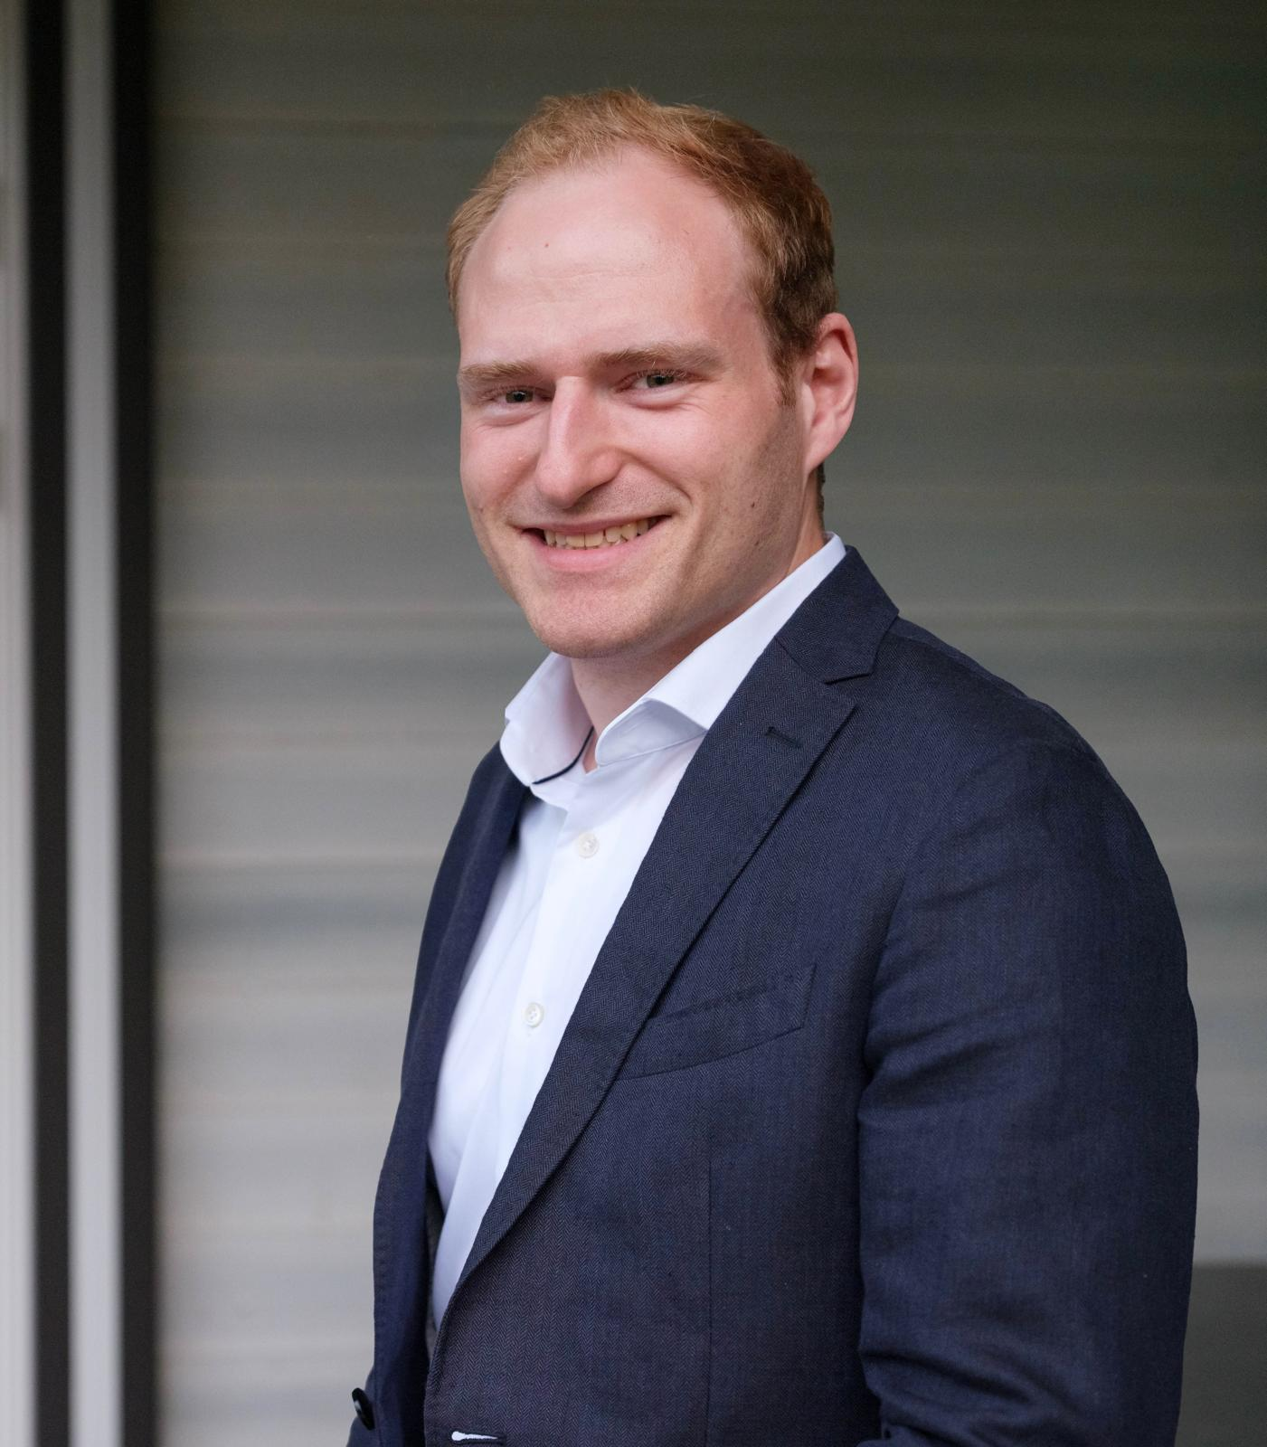
Reusable Abstractions for Deductive Verification of
Autonomous Hybrid Systems
368
Julius Laurin Adelt
Institut für Informatik,
Karlsruhe Institute of Technology
Betreuer*in:
Prof.‘in Dr. P. Herber
Prof. Dr. A. Platzer

Slide 7
Non-split sharply 2-transitive groups of odd characteristic and geometric small cancellation
355
Marco Sthefano Amelio
Institut für Mathematische Logik
und Grundlagenforschung,
Institut de mathématiques de Jussieu, Paris
Betreuer*in:
Prof.'in Dr. Dr. K. Tent
Prof. Dr. S. André

Slide 8
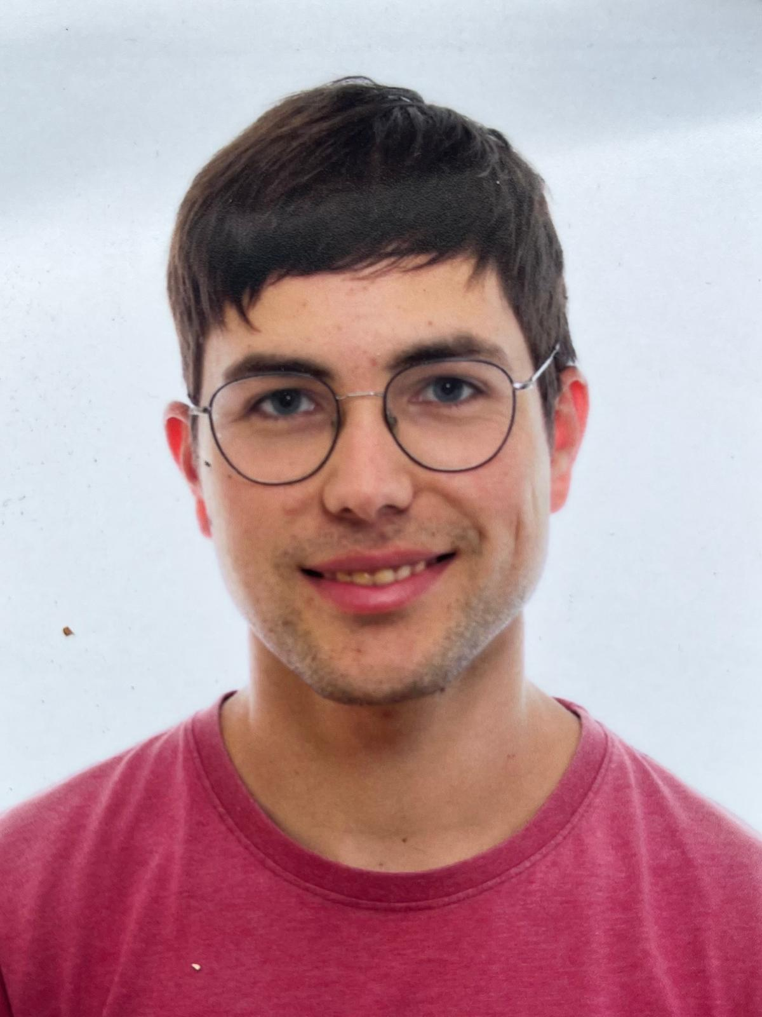
On Arithmetic Cohomology and
Topological Periodic Theories
353
Konrad Jakob Bals
Mathematisches Institut
Betreuer:
Prof. Dr. Th. Nikolaus

Slide 9
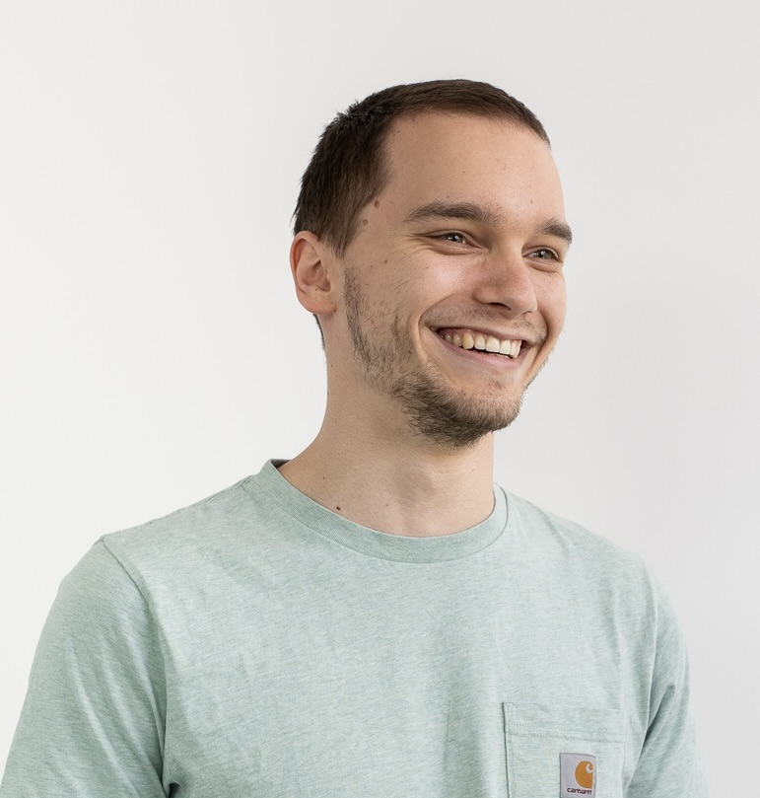
Medical Image Interpretation with Complimentary
Strengths: The Role of Eyetracking in Combining
Human Expertise and Machine Learning
372
Daniel Beckmann
Institut für Geoinformatik
Betreuer:
Prof. Dr. B. Risse

Slide 10
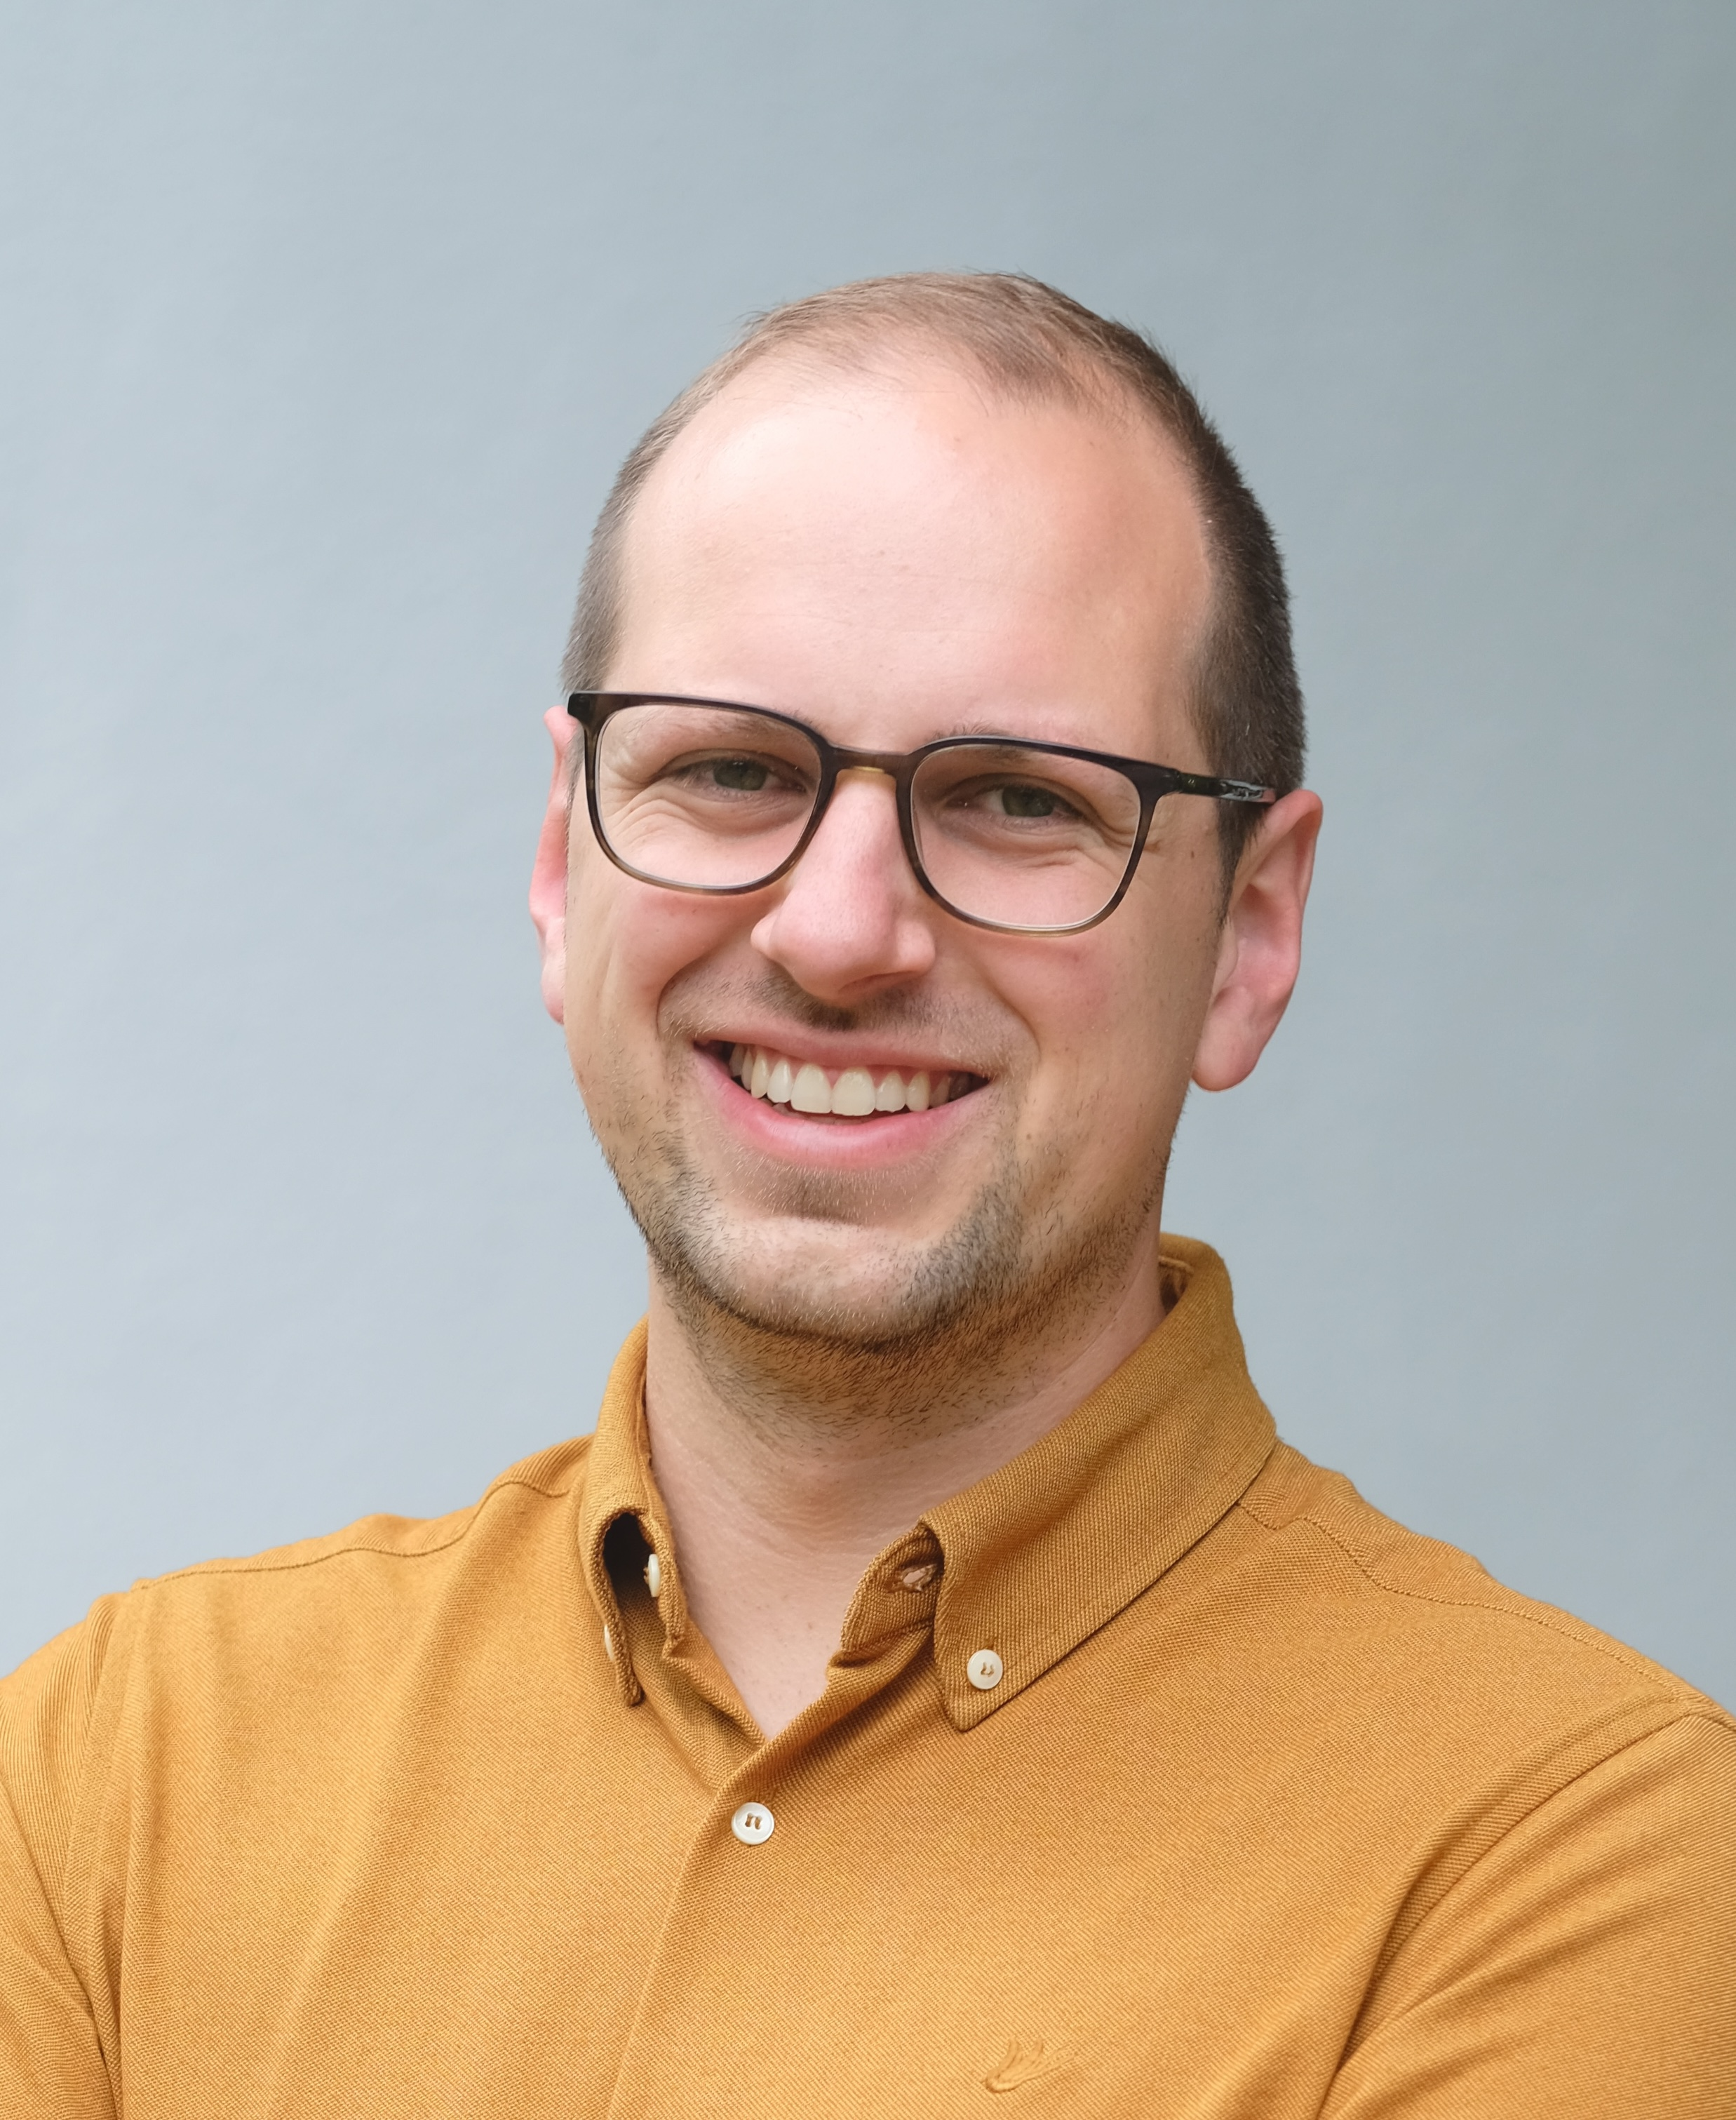
Digitales versus analoges Schulbuch
Eine empirische Studie zur Wirksamkeit des digitalen Schulbuchs im Themenfeld bedingter Wahrscheinlichkeiten
359
Maxim Brnić
Institut für Didaktik der Mathematik und der Informatik,
Pädagogische Hochschule Freiburg
Betreuer:
Prof. Dr. G. Greefrath
Prof. Dr. F. Reinhold

Slide 11

Groups of Automorphisms of Spherical Buildings
364
Sira Busch
Mathematisches Institut,
Justus-Liebig-Universität Gießen,
Mathematisches Institut
Betreuer:
Prof. Dr. L. Kramer
Prof. Dr. B. Mühlherr

Slide 12
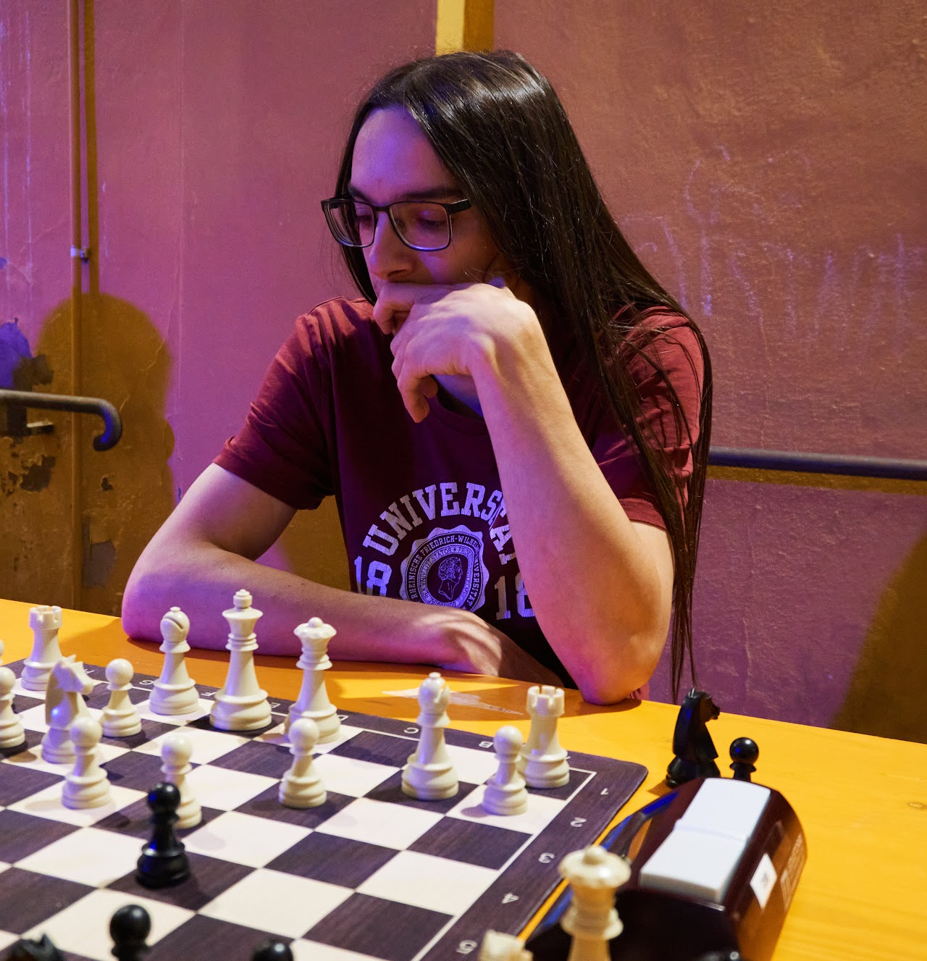
Dynamics of one dimensional spaces and tame systems
And their interactions with model theory
308
Alessandro Codenotti
Institut für Mathematische Logik u. Grundlagenforschung,
Université Paris Cité Institut de Mathématiques de Jussieu
Betreuer*in:
Prof.‘in Dr. A. Kwiatkowska
Prof. Dr. T. Ibarlucia

Slide 13
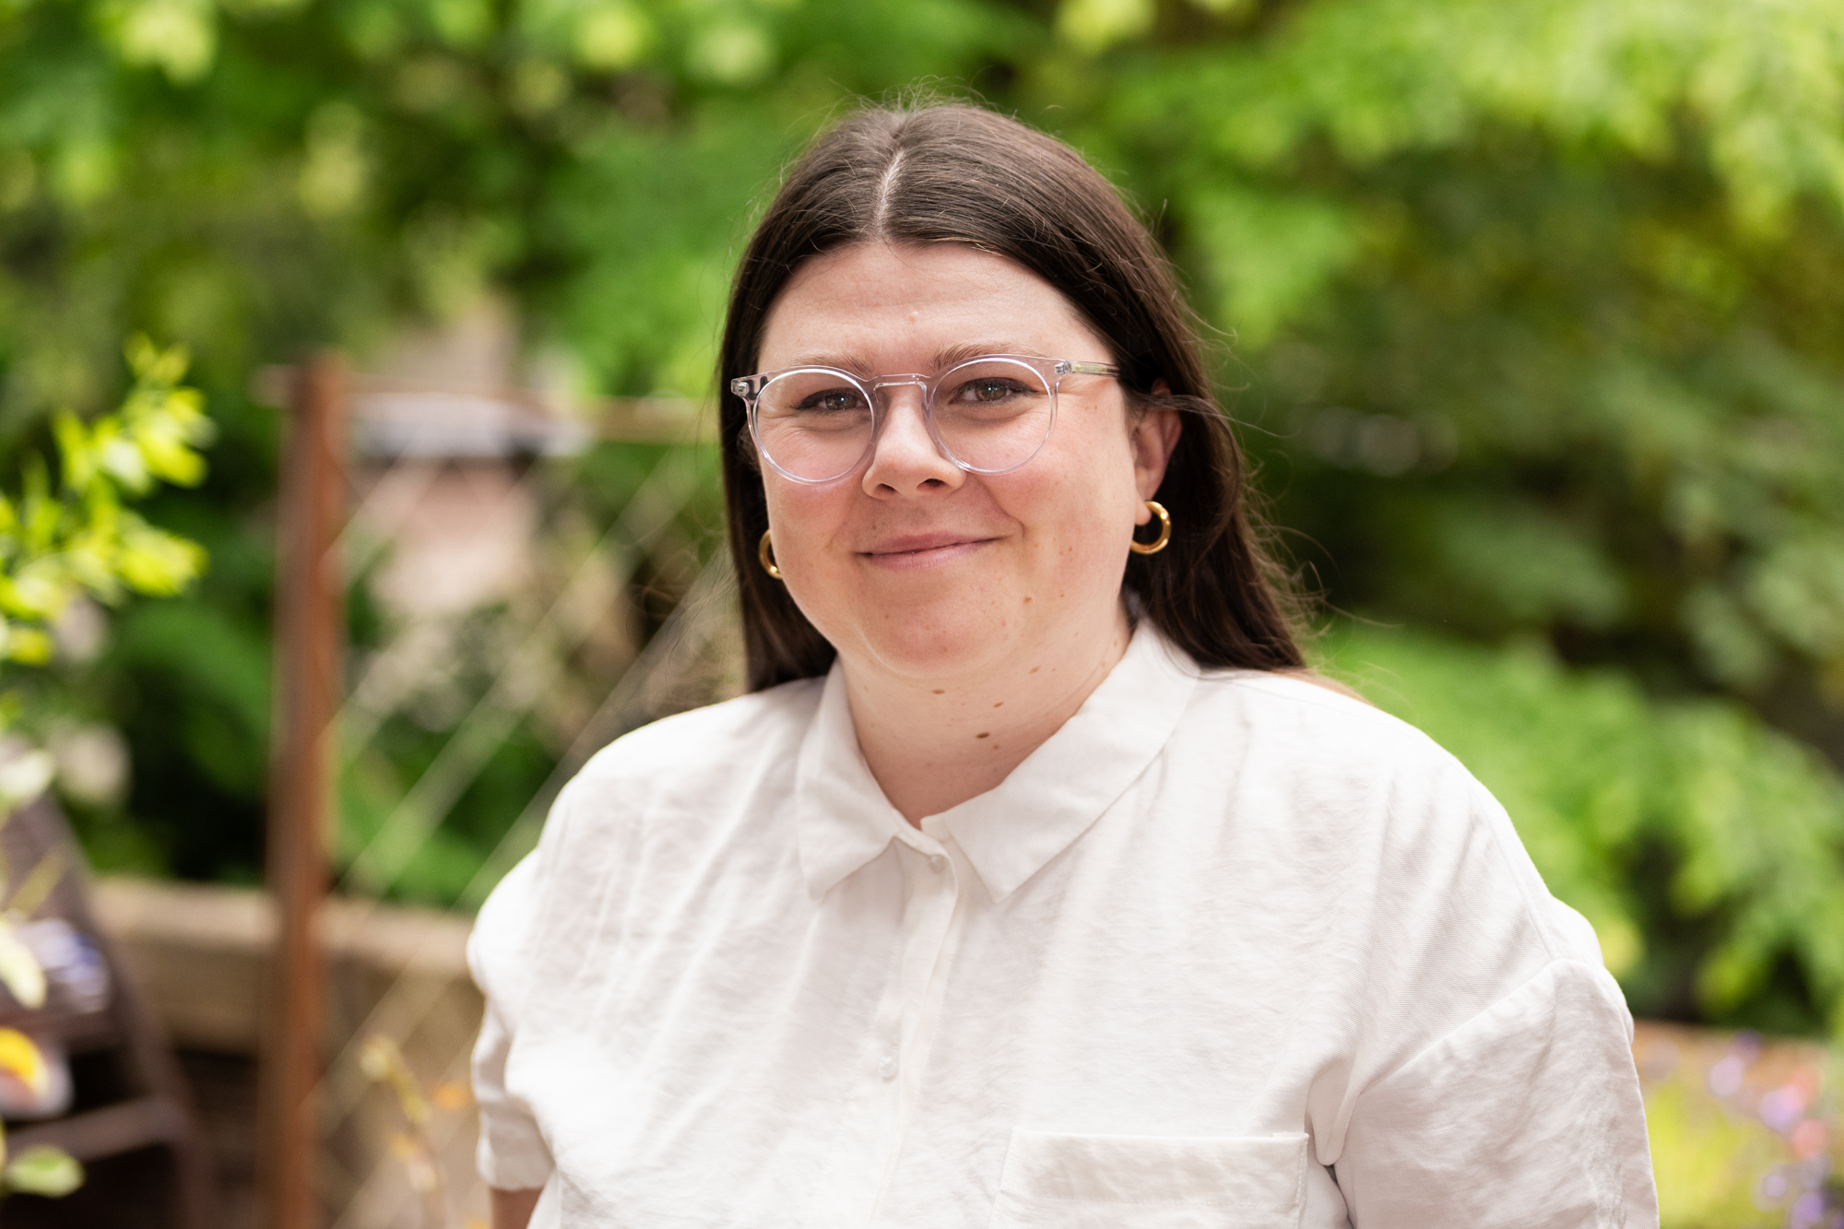
Maximum and Minimum Reachability Probabilities in
Rectangular Automata with Random Events
367
Joanna Georgia Delicaris
Institut für Informatik,
RWTH Aachen Informatik 1: Theory of Hybrid Systems
Betreuerinnen:
Prof.´in Dr. A. Remke
Prof.´in Dr. E. Ábráham

Slide 14
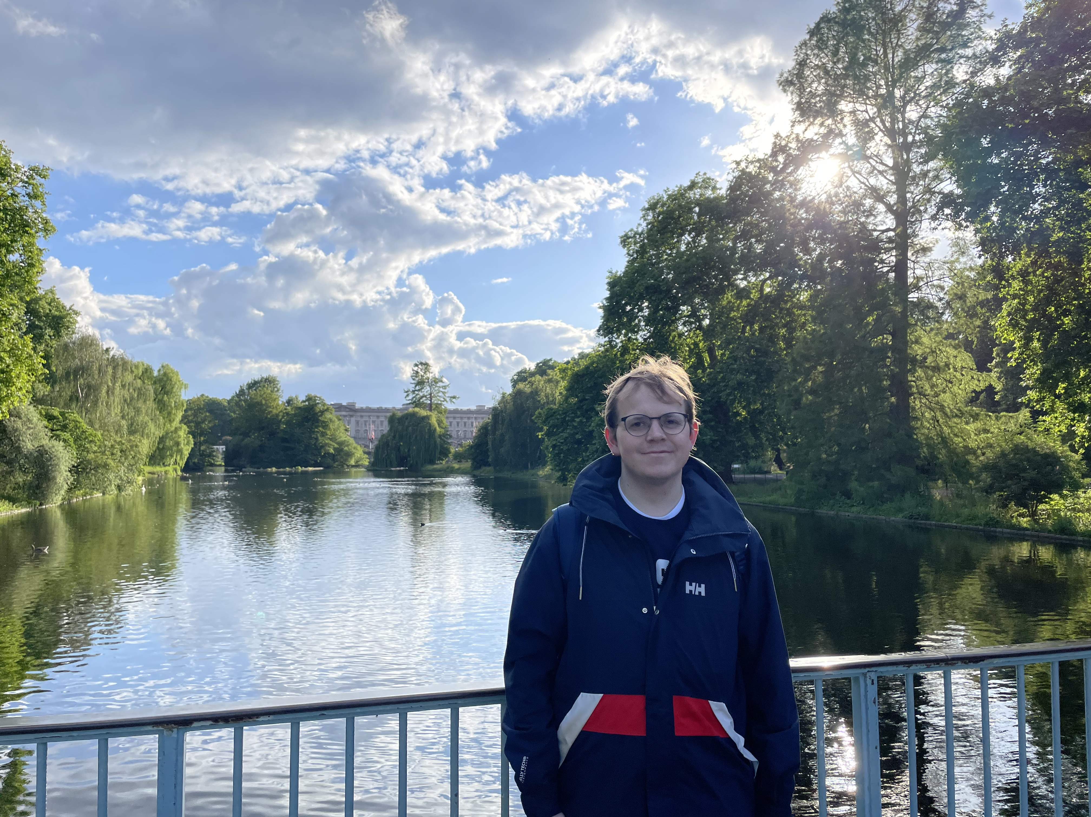
The Berger conjecture for three dimensional manifolds
352
Friedrich Jakob Dittmer
Mathematisches Institut,
Universität Heidelberg, Institut für Mathematik
Betreuer:
Prof. Dr. B. Wilking
Prof. Dr. P. Albers

Slide 15
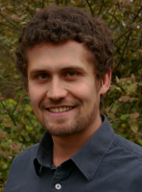
Advancing and Understanding Complex-Valued
Neural Networks
351
Florian Eilers
Institut für Informatik
Betreuer:
Prof. Dr. X. Jiang

Slide 16
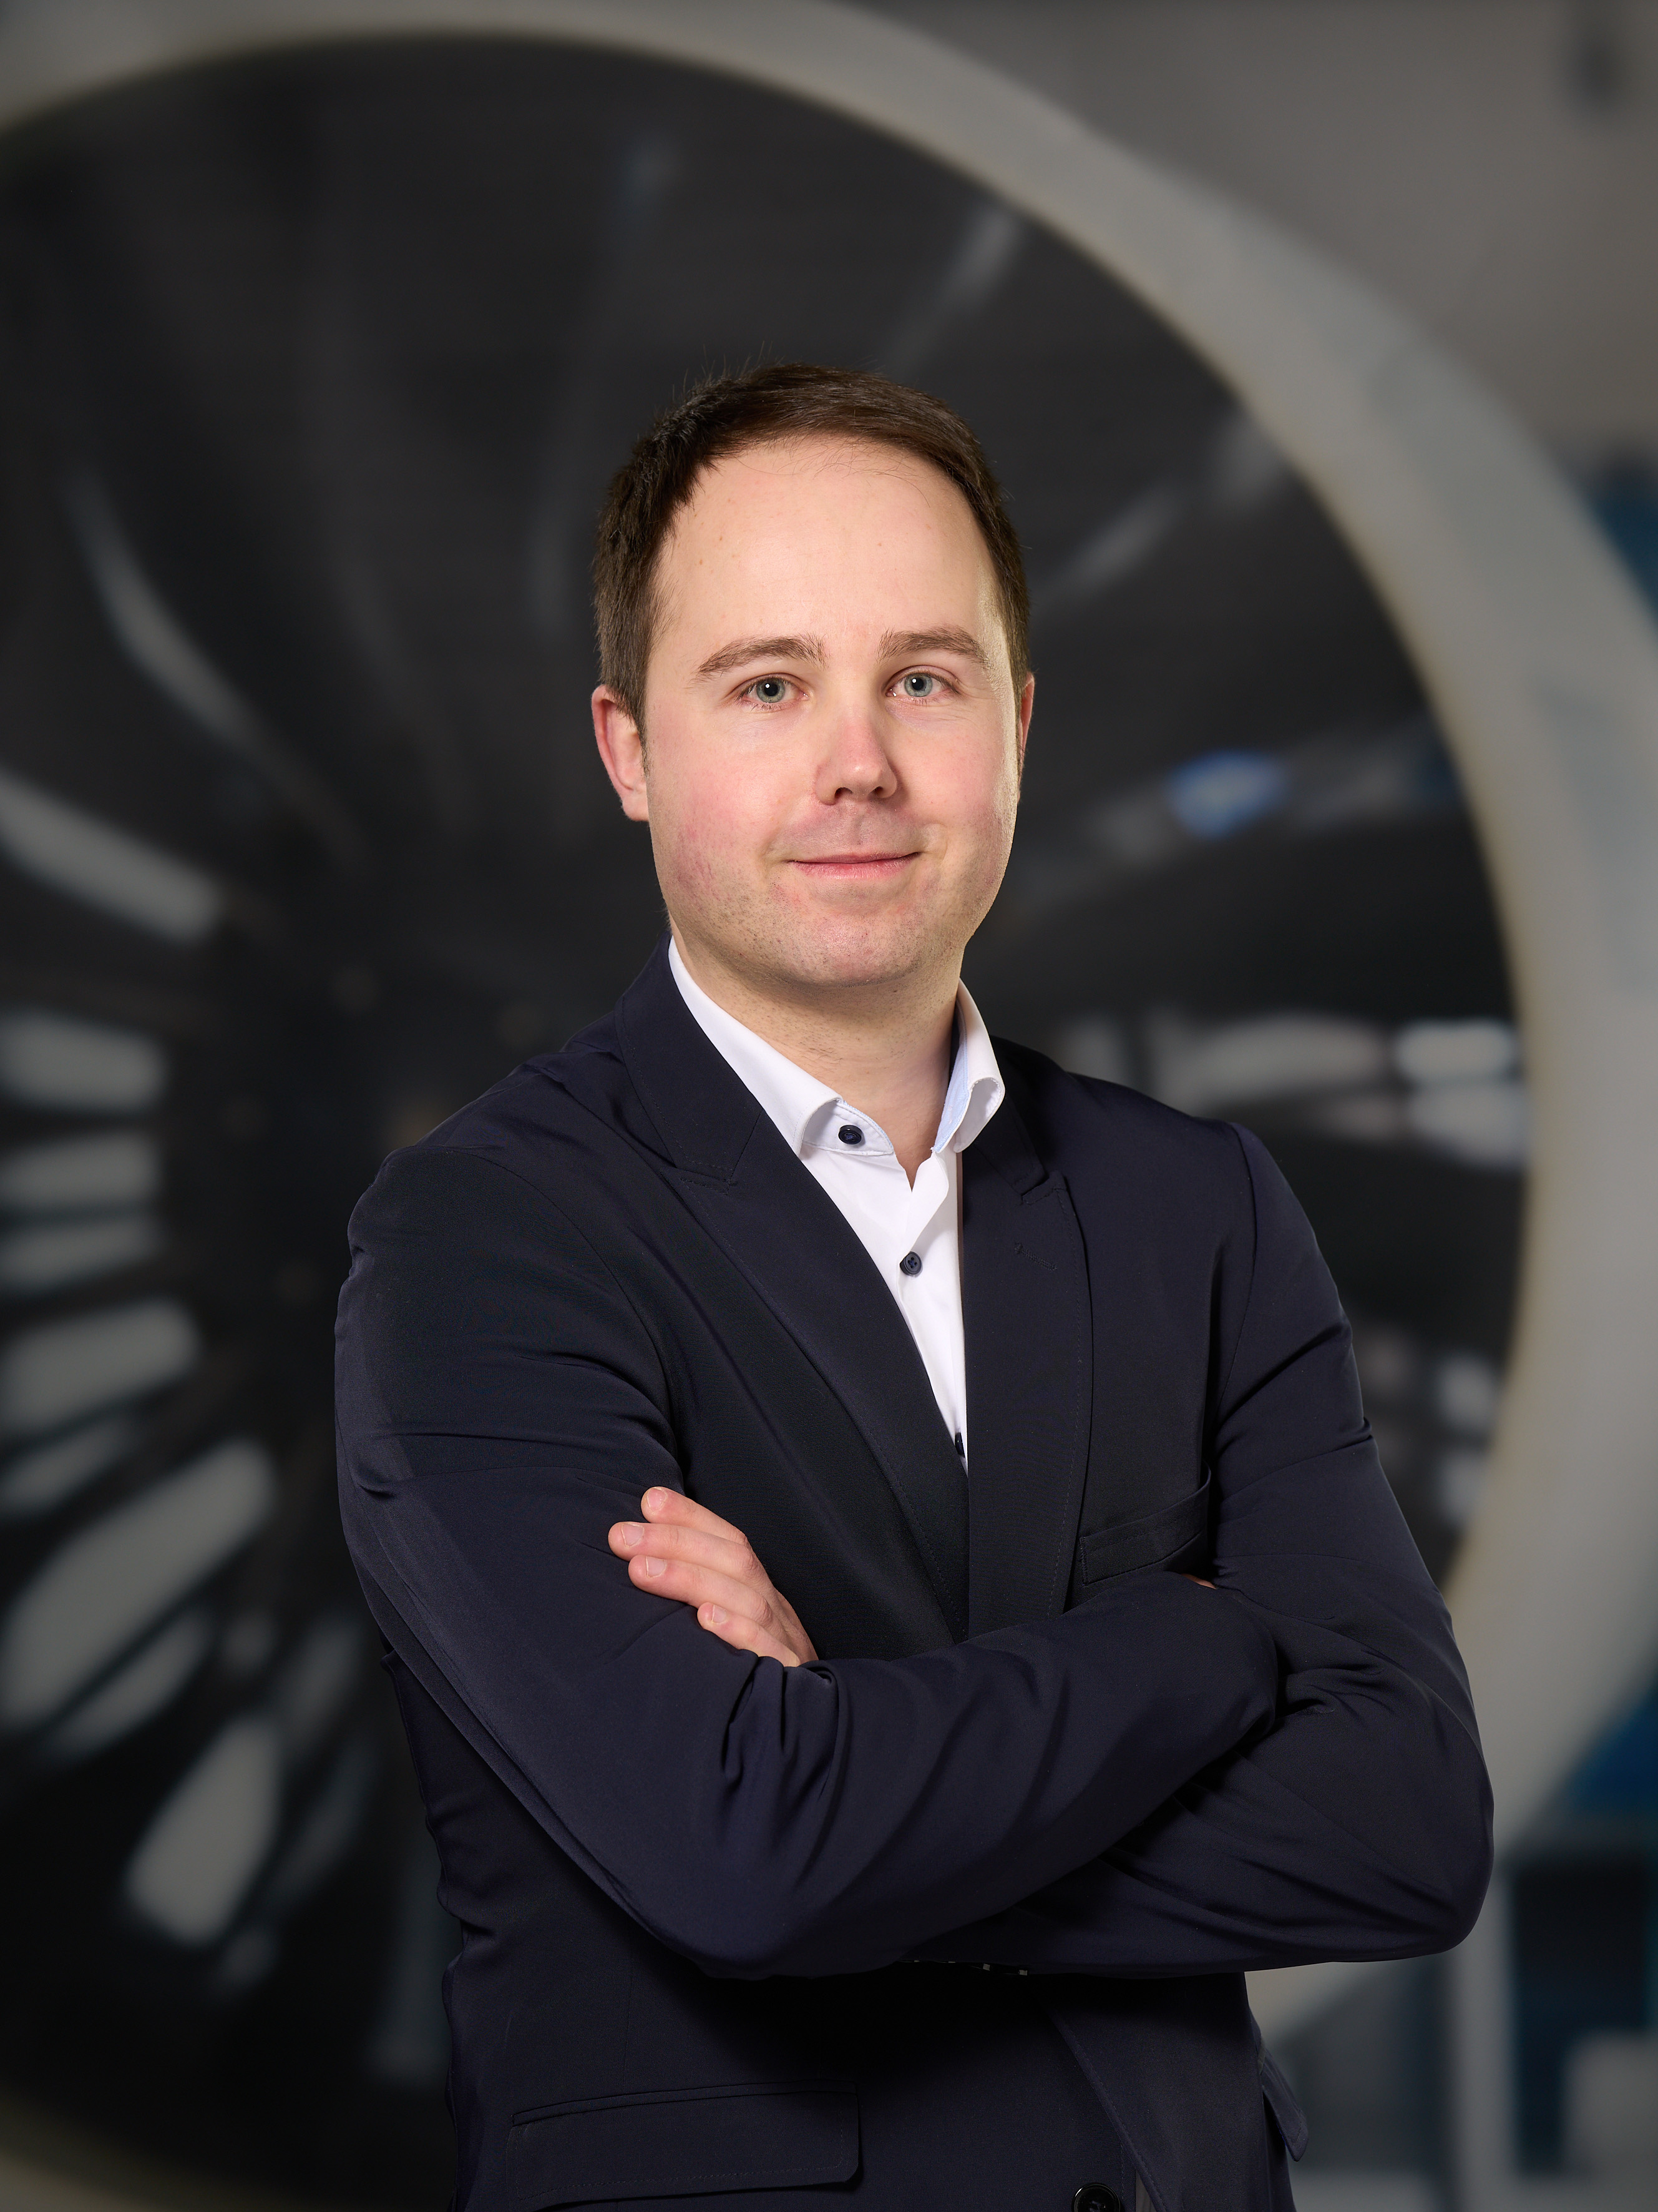
Deep Learning based Detection of Ultrasonic Grain Noise Events for Quality Assurance of Turbine Disks
350
Frederik Elischberger
Institut für Informatik,
TU Dortmund, Fakultät für Informatik
Betreuer:
Prof. Dr. X. Jiang
Prof. Dr. G. A. Fink

Slide 17
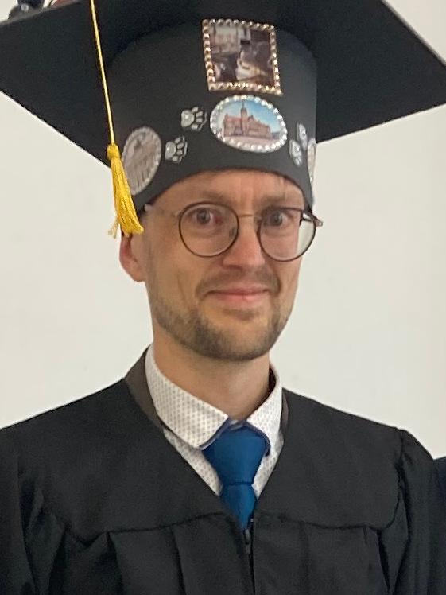
Error-Optimal Particle Hierarchies for Accurate and Efficient
SPH Data Visualization
347
Jonathan Martin Fischer
Institut für Informatik,
Universität Zürich, Institut für Informatik
Betreuer:
Prof. Dr. L. Linsen
Prof. Dr. R. Pajarola

Slide 18
Three variants of temporal logic
333
Jens Oliver Gutsfeld
Institut für Informatik,
TU Braunschweig, Institut für Theoretische Informatik
Betreuer:
Prof. Dr. M. Müller-Olm
Prof. Dr. R. Meyer

Slide 19
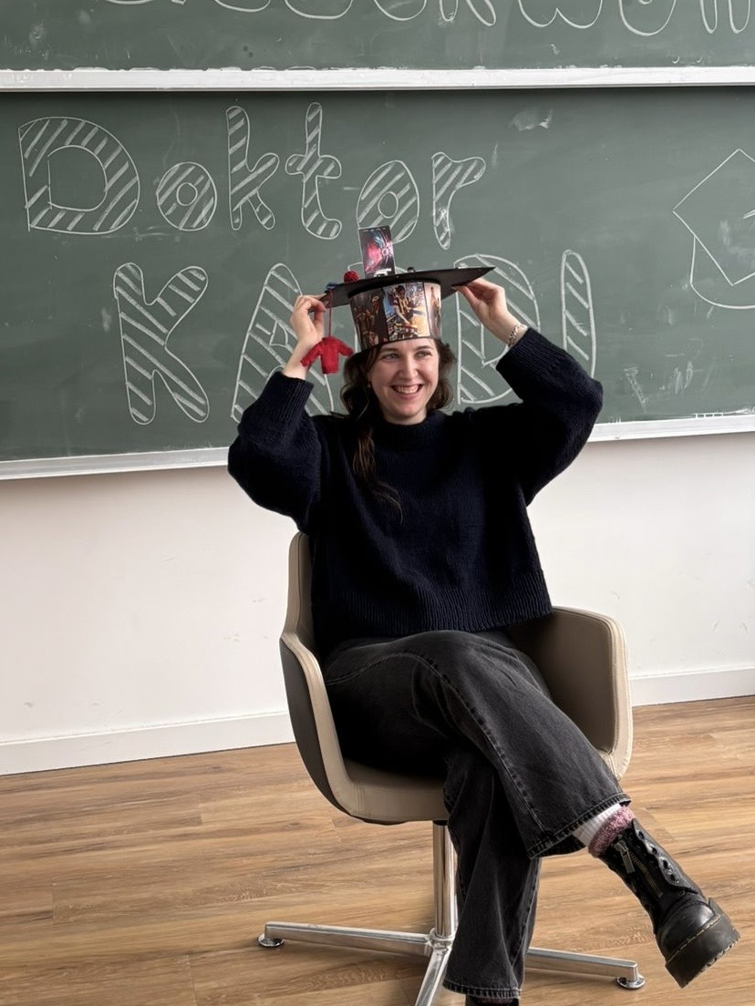
Combinatorial Relations from the BKP Integrable
Hierarchy for Kontsevich-Type Matrix Models & the Combinatorial Structure of Correlation Functions in the Quartic Kontsevich Model
362
Katharina Harengel
Mathematisches Institut
Betreuer:
Prof. Dr. R. Wulkenhaar

Slide 20
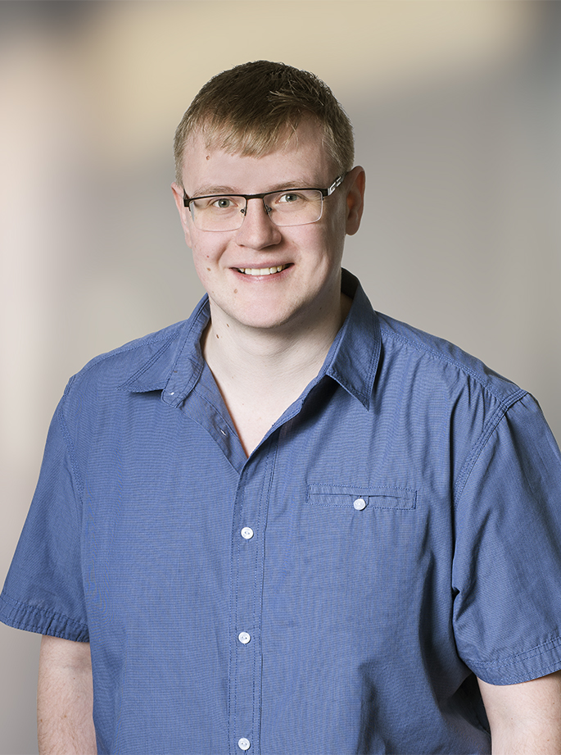
New mathematics for EEG/MEG source analysis and individually optimized transcranial electric stimulation and application in a case study of focal epilepsy
357
Malte Bernhard Höltershinken
Institut für Analysis und Numerik,
Institute for Biomagnetism and Biosignalanalysis (IBB)
Betreuer:
Prof. Dr. Chr. Engwer
Prof. Dr. C. Wolters

Slide 21
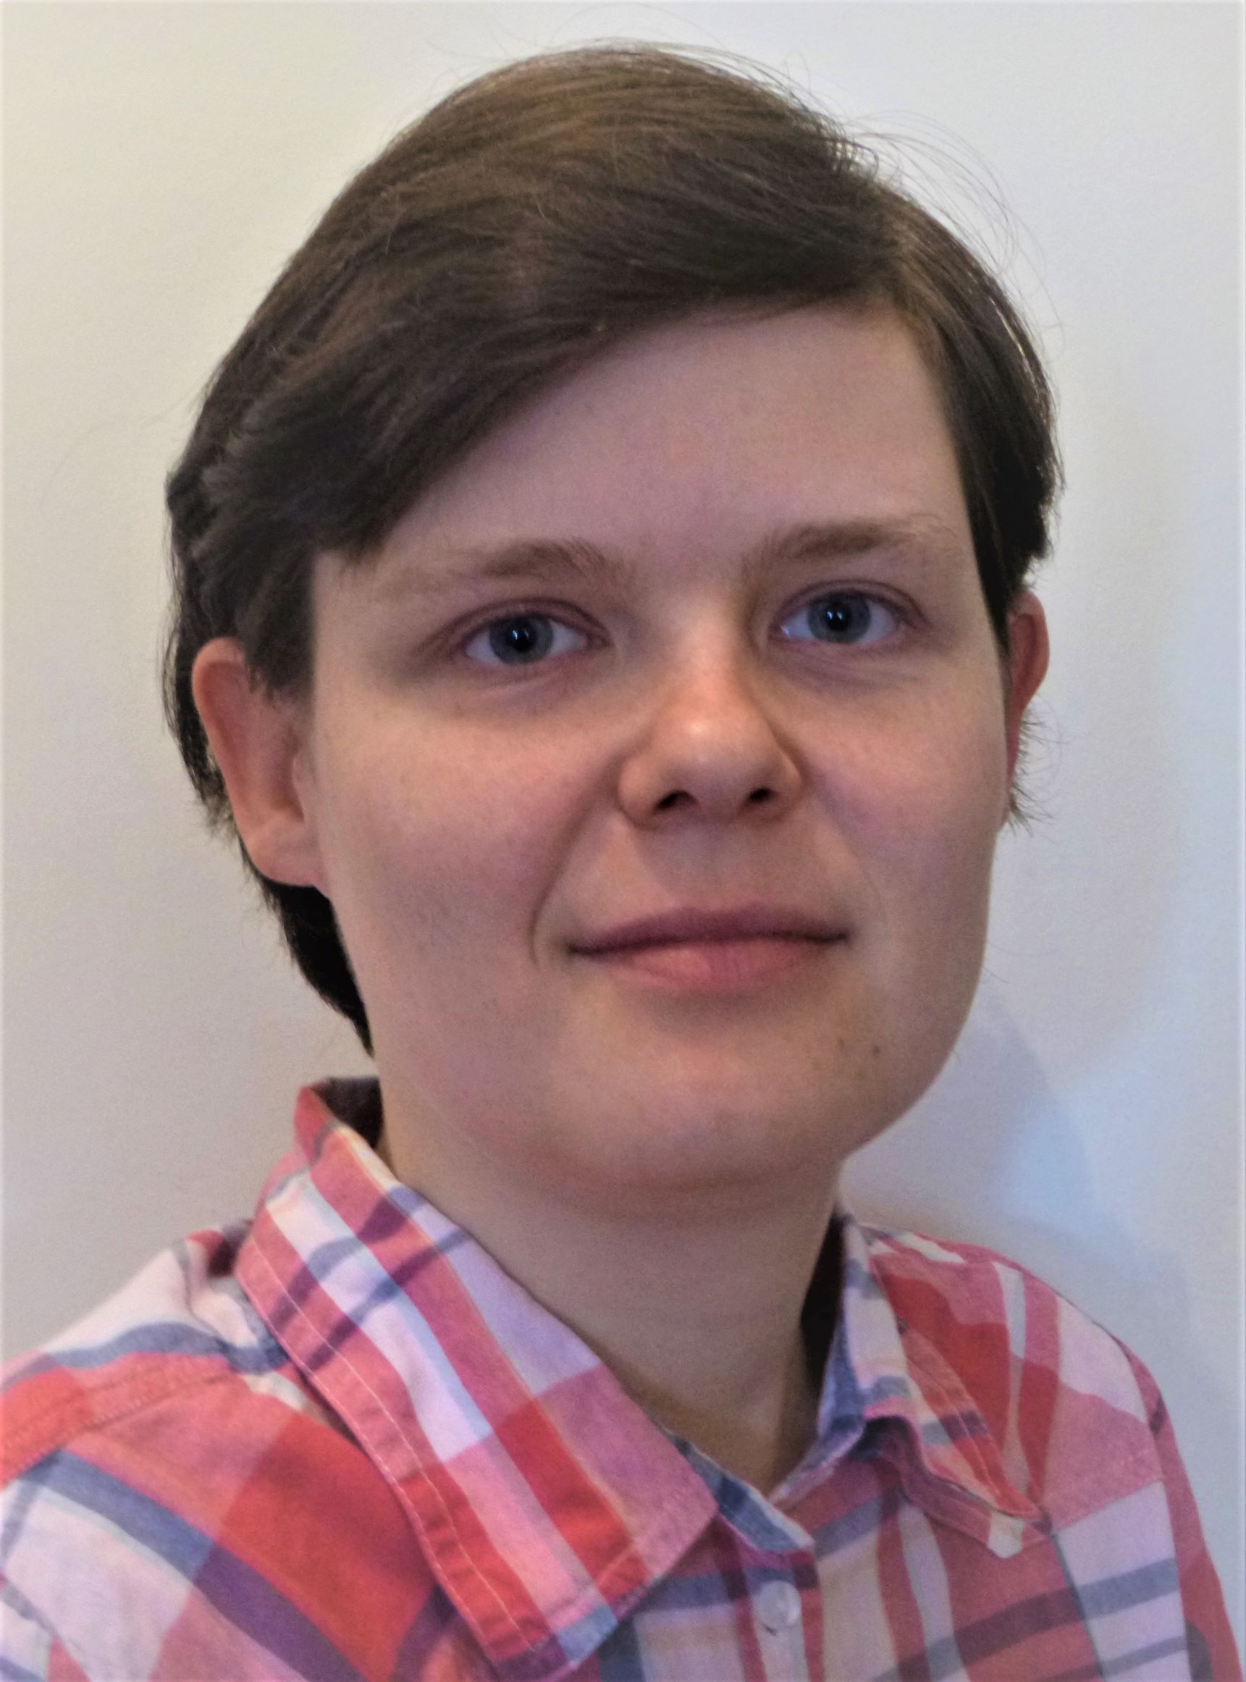
Persönliches Interesse und Modellierungsaufgaben
Ergebnisse einer empirischen Untersuchung zum Einfluss von persönlichem Interesse am real-weltlichen Kontext von Modellierungsaufgaben auf den Modellierungsprozess
369
Melanie Charlotte Claudia Kämmerer
Institut für Didaktik der Mathematik und der Informatik
Betreuer:
Prof. Dr. G. Greefrath

Slide 22
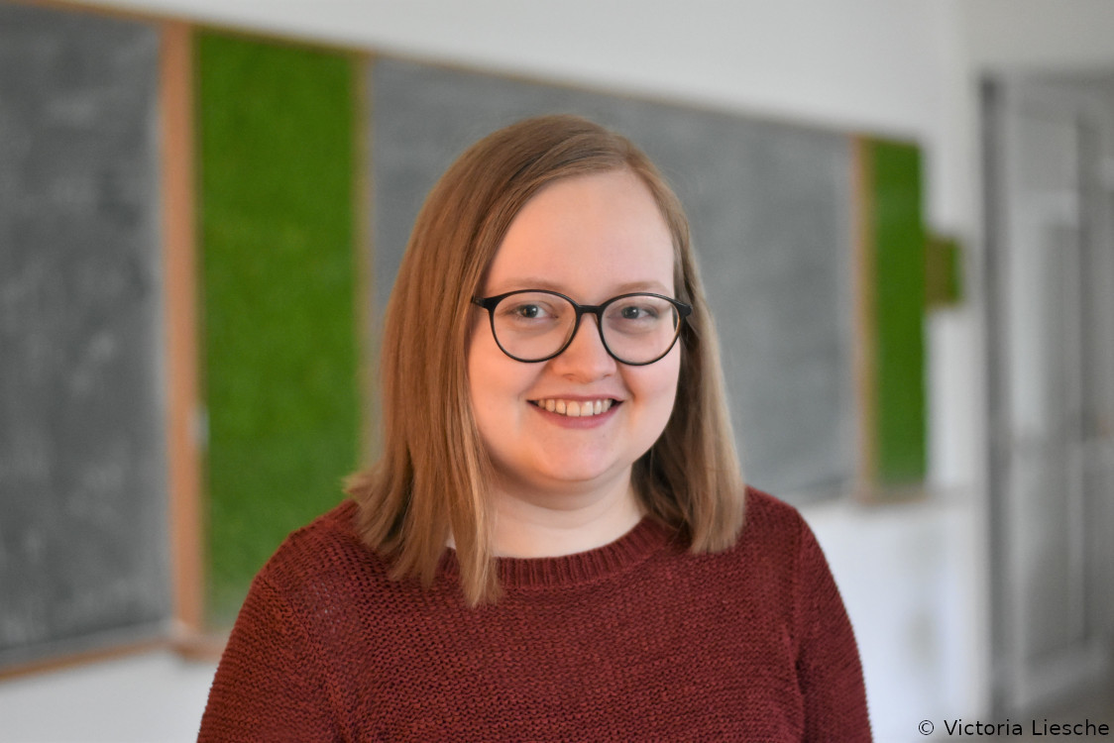
Understanding the model theory of henselian valued fields by parts
366
Margarete Ketelsen
Institut für Mathematische Logik und Grundlagenforschung, Département de mathématiques et applications CNRS
Betreuer*in:
Prof.'in Dr. F. Jahnke
Prof. Dr. S. Rideau-Kikuchi

Slide 23
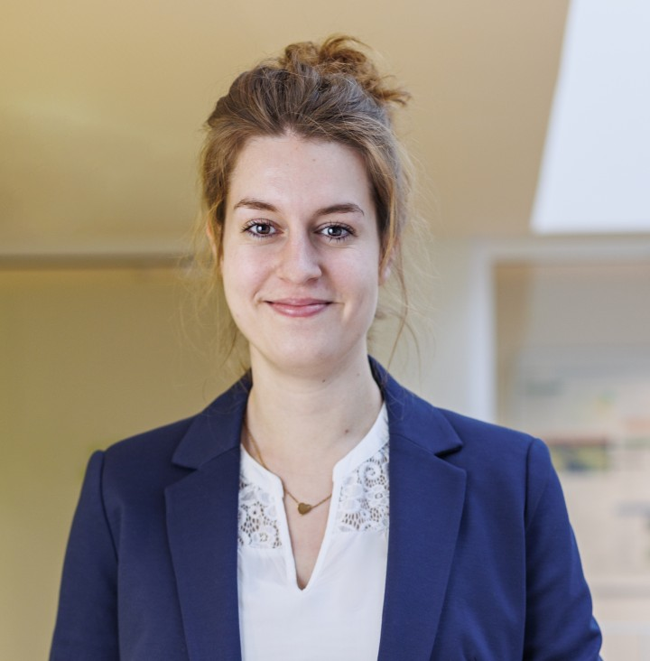
Leveraging Human Gaze and Deep Learning for Annotation and Analysis of Whole Slide Images
360
Jacqueline Kockwelp
Institut für Geoinformatik
Betreuer:
Prof. Dr. B. Risse

Slide 24
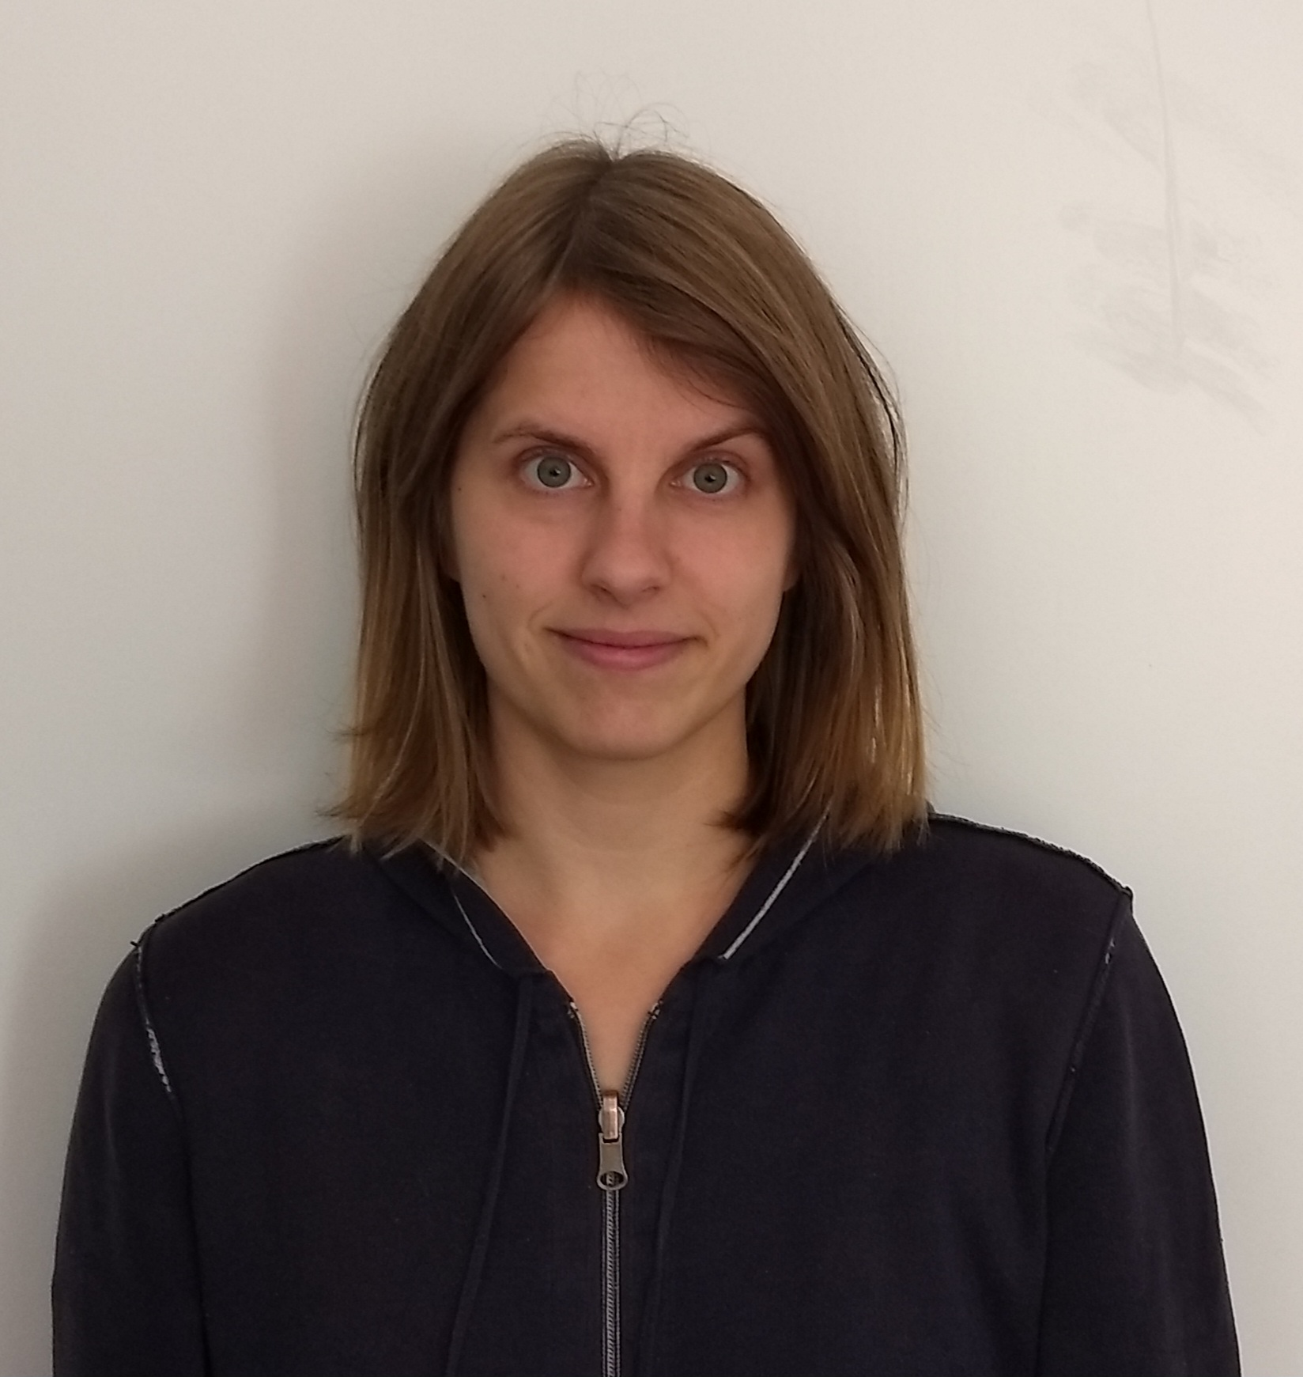
p-adic points of rational Witt spaces
342
Judith Marie Lutz
Mathematisches Institut
Betreuer:
Prof. Dr. Chr. Deninger

Slide 25
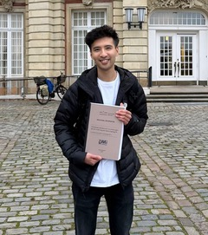
Wirksamkeit dynamischer Visualisierungen bei der Einführung des Ableitungsbegriffs
Eine empirische Studie in Jahrgangsstufe 11
356
Hoang Nguyen
Institut für Didaktik der Mathematik und der Informatik,
Universität Augsburg, Didaktik der Mathematik
Betreuer:
Prof. Dr. G. Greefrath
Prof. Dr. R. Oldenburg

Slide 26
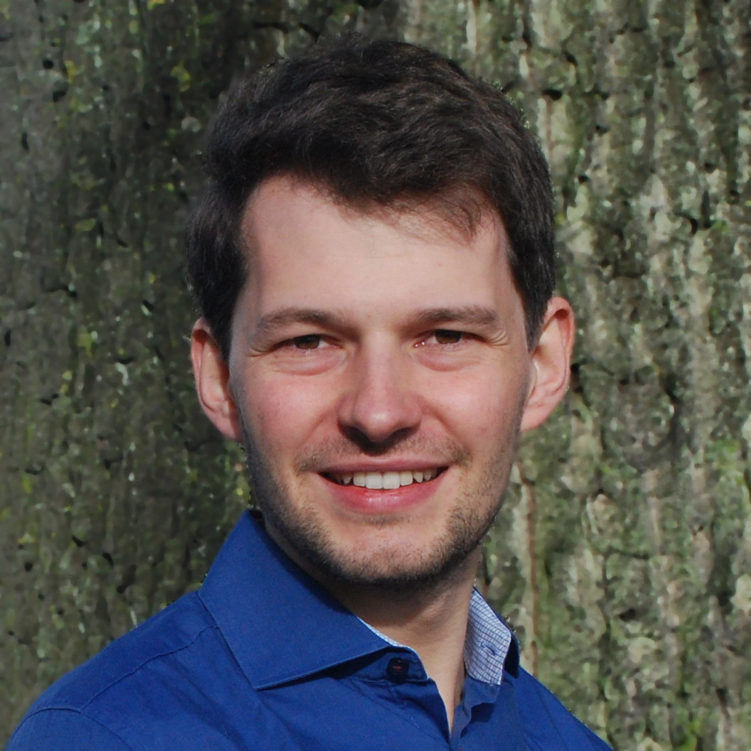
SMC-Based Learning meets Simulation on a
Symbolic State-Space in Hybrid Petri Nets
349
Mathis Friedrich Niehage
Institut für Informatik
Betreuerin:
Prof.‘in Dr. A. Remke

Slide 27

Operator algebras, regularity, and groups of dynamical origin
348
Spyridon Petrakos
Mathematisches Institut
Betreuer:
Prof. Dr. D. Kerr

Slide 28
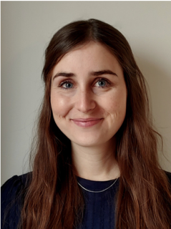
Elementarmathematische Erkenntnisprozesse bei der interaktiven Produktion von Lernvideos – Entwicklung und Erforschung von videobasierten Lernumgebungen in arithmetischen Eingangsveranstaltungen zur fachbezogenen Professionalisierung von Studierenden des Lehramts Primarstufe
365
Annika Sofia Raßbach
Institut für Didaktik der Mathematik,
Technische Universität Dortmund Fakultät für Mathematik / IEEM
Betreuer:
Prof. Dr. M. Nührenbörger
Jun.-Prof. Dr. D. Walter

Slide 29
Percolation and the geometry of groups and graphs
344
Konstantin Julian Recke
Institut für Mathematische Statistik
Betreuer:
Prof. Dr. Ch. Mukherjee

Slide 30
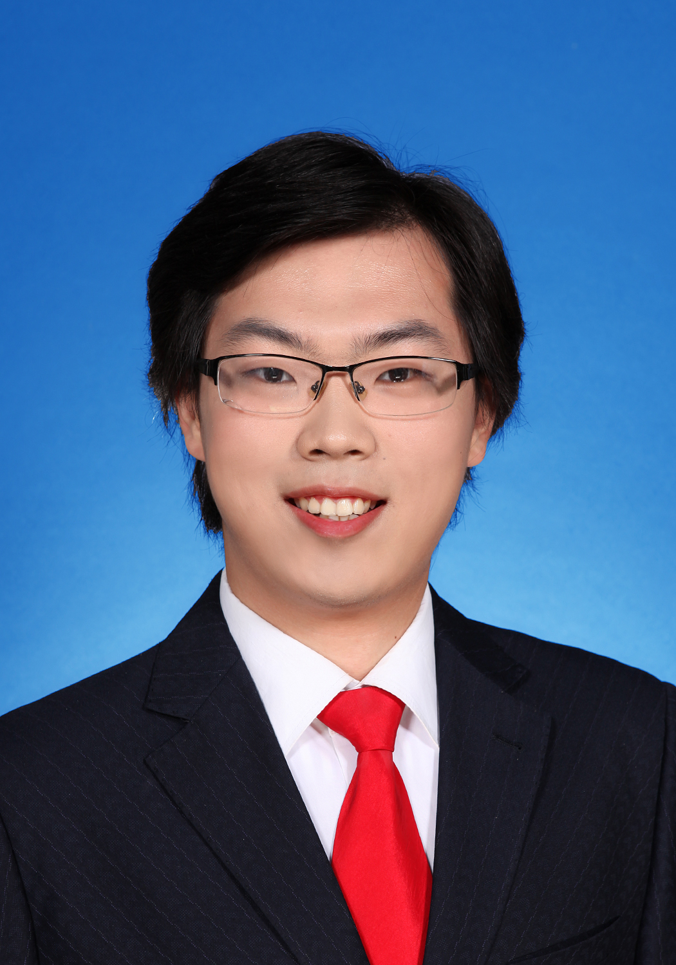
Stochastic Quantization for the ϕ⁴ Theory on 2-d
Moyal Space
371
Chunqiu Song
Mathematisches Institut
Betreuer:
Prof. Dr. H. Weber

Slide 31
Random Beta-Type Polytopes
Explicit formulas for expectations of angles, volumes and other geometric functionals
354
David Albert Steigenberger
Institut für Mathematische Statistik,
Ruhr-Universität Bochum, Institut für Stochastik
Betreuer:
Prof. Dr. Z. Kabluchko
Prof. Dr. C. Thäle

Slide 32
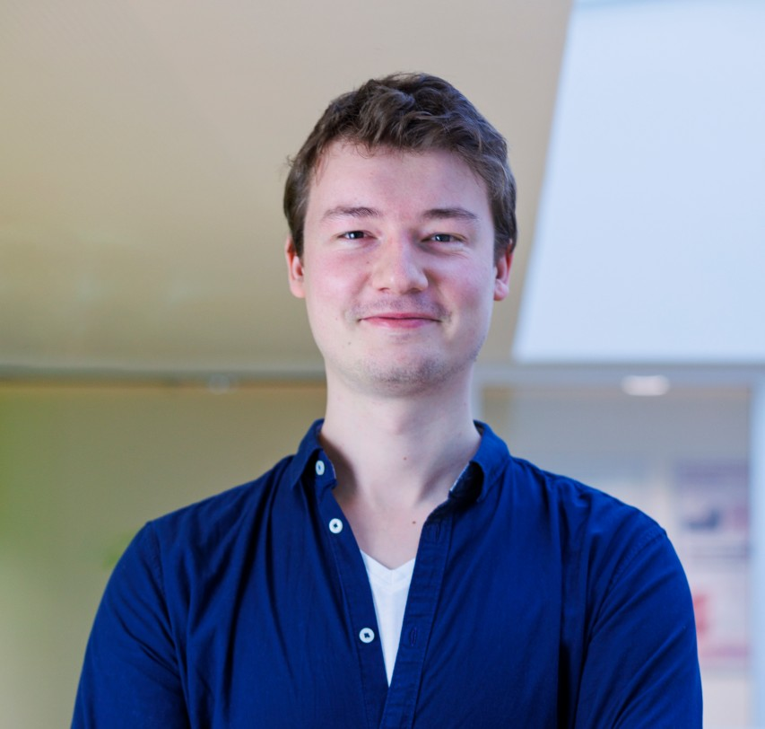
Addressing Visual Ambiguity and Low Saliency in Deep Learning and Computer Vision
Object-Centric Analysis Across Temporal Scales
363
Sebastian Thiele
Institut für Geoinformatik
Betreuer:
Prof. Dr. B. Risse

Slide 33
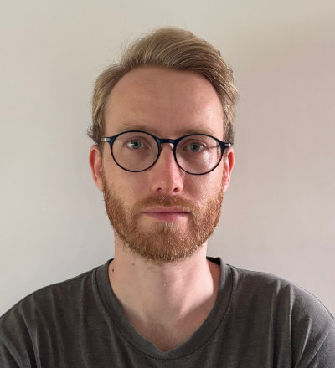
Perfectly Secure Oblivious
Algorithms for Geometric Problems
358
Thore Thießen
Institut für Informatik,
ETH Zürich, Departement Informatik
Betreuer:
Prof. Dr. J. Vahrenhold
Prof. Dr. D. Komm

Slide 34
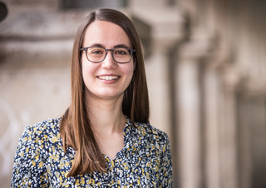
Von Mustern zu Strukturen im inklusiven Mathematikunterricht
Eine fachdidaktische Entwicklungsforschungsstudie zur Erkundung der Konstanzeigenschaften
338
Franziska Tilke
Institut für Mathematikdidaktik,
Universität Bielefeld, Institut für Didaktik der Mathematik
Betreuerinnen:
Prof.‘in Dr. K. Höveler
Prof.‘in Dr. M. Lüken

Slide 35
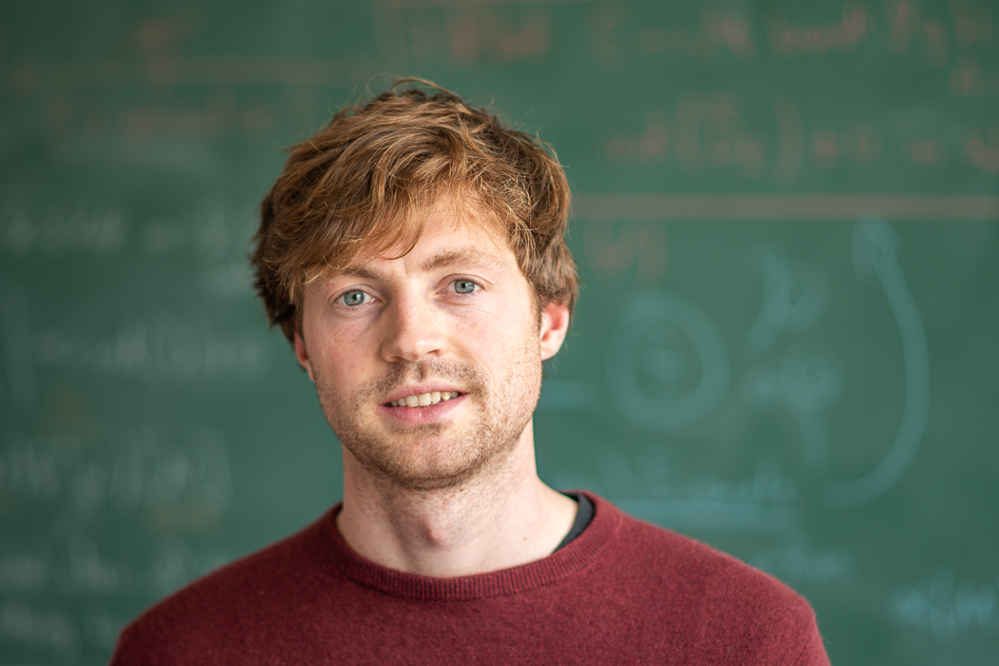
Scalar Curvature Comparison Geometry and Higher Index Theory
370
Thomas Tony
Mathematisches Institut
Betreuer:
Prof. Dr. R. Zeidler

Slide 36
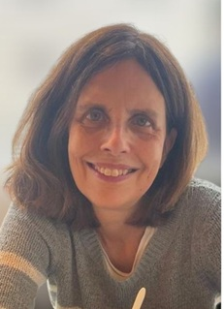
Hilfreich oder hinderlich?
Visualisierungen bei nicht linearen Geometrieproblemen.
361
Gudula Caecilia Volbers
Institut für Didaktik der Mathematik und der Informatik
Betreuer:
Prof. Dr. St. Schukajlow-Wasjutinski

Slide 37
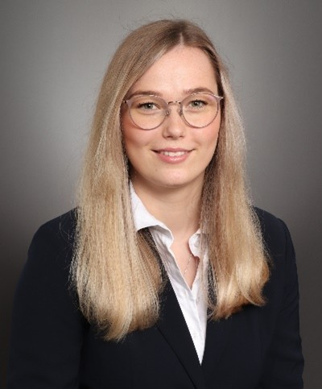
Diagnosekompetenz im Kontext offener Modellierungsaufgaben
Erfassung und Analyse der Diagnosekompetenz bei angehenden Lehrkräften
343
Katharina Maria Wiehe
Institut für Didaktik der Mathematik und Informatik,
Universität Kassel, Didaktik der Mathematik
Betreuer*in:
Prof. Dr. St. Schukajlow-Wasjutinski
Prof. Dr. R. Borromeo Ferri

Slide 38
On the variational convergence of high-contrast and stochastic functionals
299
Piotr Pawel Wozniak
Institut für Analysis und Numerik,
Università di Parma, Italy
Betreuer*in:
Prof.'in C. I. Zeppieri
Prof. Dr. F. Cagnetti

Slide 39
Interludium
George Gershwin (1898-1937)
Three Preludes
Chun-Kai Chien (Klavier)

Slide 40

Gelöbnis

Slide 41
Gelöbnis
In accordance with the regulations for a doctoral degree in Natural Sciences (Dr. rer. nat.) or in Pedagogy (Dr. paed.), you have met the stipulated requirements and demonstrated your scholarly competence.
Therefore, I award to you a doctoral degree in Natural Sciences or in Pedagogy and ask you to solemnly promise
that you will strive, at all times, to protect the doctoral title awarded to you from any blemish,
that you acknowledge the special social responsibility of your doctoral title,
that you will demonstrate in your academic work that you are worthy of your doctoral title
and that you will, according to the best of your knowledge and belief, search for and state the truth at all times.
Sie haben in einem ordnungsgemäßen Promotions-verfahren die für die Promotion zum Doktor der Naturwissenschaften oder zum Doktor der Pädagogik geforderten Leistungen erfüllt und Ihre wissenschaftliche Befähigung nachgewiesen.
Ich promoviere Sie zum Doktor der Natur-wissenschaften oder zum Doktor der Pädagogik und nehme Ihnen das Gelöbnis ab,
dass Sie jederzeit bestrebt sein wollen, den Ihnen verliehenen Doktorgrad vor jedem Makel zu bewahren,
die besondere gesellschaftliche Verantwortung des Doktorgrades anzuerkennen,
sich in Ihrer wissenschaftlichen Arbeit dieses Titels würdig zu erweisen
und jederzeit nach bestem Wissen und Gewissen die Wahrheit zu suchen und zu bekennen.

Slide 42
Musikalischer Abschluss
Sergei Wassiljewitsch Rachmaninow (1873-1943)
Prelude B-dur, Op. 23 Nr. 2
Chun-Kai Chien (Klavier)

Slide 43


